Slide 1
Тема: Формирование цен на ЖНВЛП
Государственное бюджетное образовательное учреждение
высшего профессионального образования
«Красноярский государственный медицинский университет имени
профессора В.Ф. Войно-Ясенецкого»
Министерства здравоохранения Российской Федерации
Фармацевтический колледж
По специальности 33.02.01 Фармация
Выполнил: Студентка группы 303-11
Филиппова А.Н.
Проверил: Тельных М.А
Красноярск, 2022

Slide 2
Государственное регулирование цен на федеральном уровне на лекарственные препараты для медицинского применения осуществляется посредством утверждения перечня жизненно необходимых и важнейших лекарственных препаратов, утверждения методики и регистрации предельных отпускных цен, установленных производителями лекарственных препаратов.
Перечень ЖНВЛП ежегодно утверждается Правительством Российской Федерации, обеспечивая приоритетные потребности здравоохранения в целях профилактики и лечения заболеваний, в том числе преобладающих в структуре заболеваемости в Российской Федерации.

Slide 3
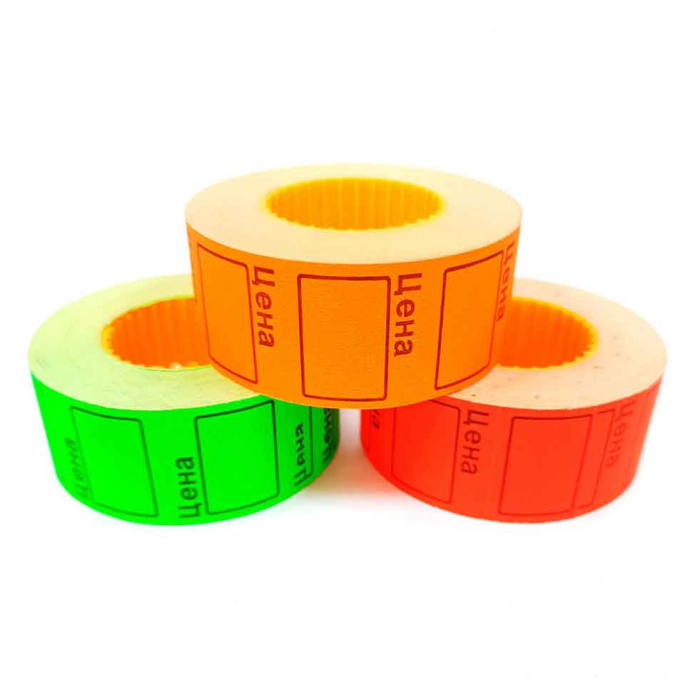
Основные понятия
Ценообразование – процесс формирования цен на товары и услуги.
Цена – это денежное выражение стоимости (ценности) товара или услуги.

Slide 4
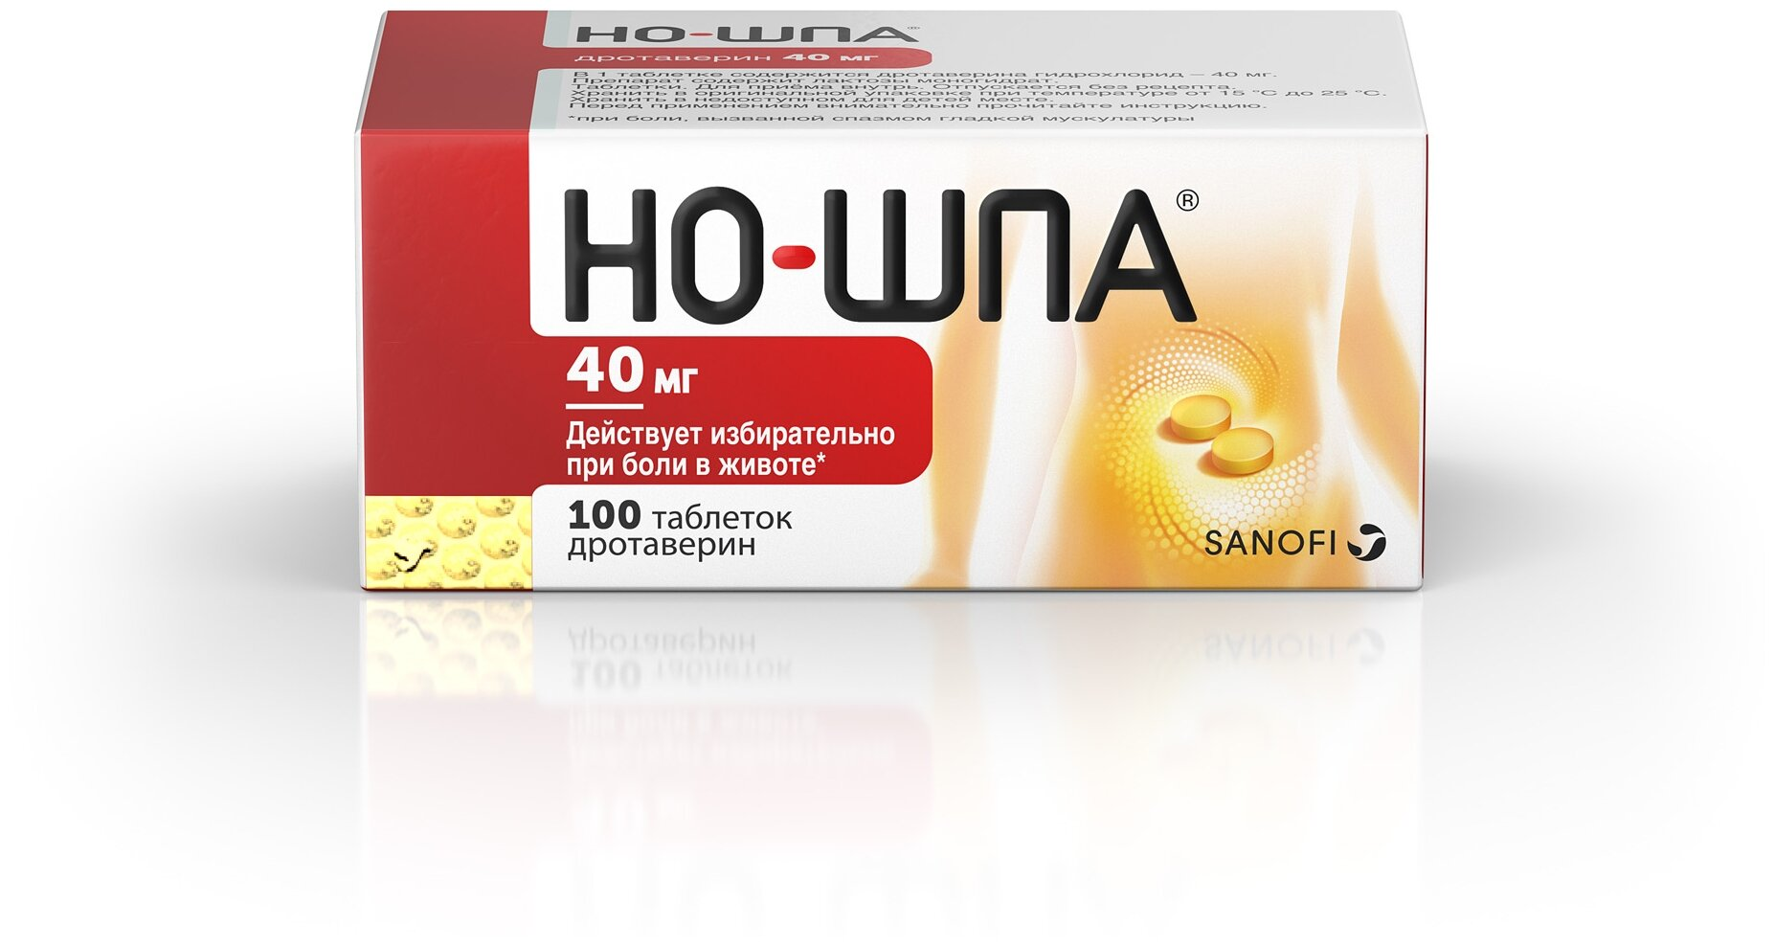
ЖНВЛП –(Жизненно необходимые и важнейшие лекарственные препараты) — перечень лекарственных препаратов, утверждаемый Правительством Российской Федерации в целях государственного регулирования цен на лекарственные средства.

Slide 5
Нормативная документация
Регулирование цен на ЖНВЛП осуществляется с помощью установки предельных размеров оптовых и розничных надбавок.
В Красноярском крае размеры надбавок устанавливаются Министерством тарифной политики по Красноярскому краю.
Ознакомиться с предельно допустимыми надбавками можно в Приложении 1 к Приказу министерства тарифной политики Красноярского края от 9 декабря 2021г. №20-т «Об установлении предельных размеров оптовых надбавок и предельных размеров розничных надбавок к фактическим отпускным ценам, установленным производителями лекарственных препаратов, на лекарственные препараты, включенные в перечень жизненно необходимых и важнейших лекарственных препаратов»

Slide 6
Фактическая отпускная цена производителя за упаковку | Предельные размеры надбавок, %
 | Оптовых |  | Розничных
 | Жизненно необходимые и важнейшие лекарственные препараты | в т.ч. наркотические и психотропные лекарственные препараты | Жизненно необходимые и важнейшие лекарственные препараты | в т.ч. наркотические и психотропные лекарственные препараты
1 | 2 |  | 4 | 5
1 зона - районы Крайнего Севера
до 100 руб. включательно | 18,00 | 57,00 | 70,00 | 98,00
свыше 100 руб. до 500 руб. включительно | 14,50 | 47,00 | 61,00 | 82,00
свыше 500 руб. | 11,00 | 23,00 | 55,00 | 81,00
2 зона - местности, приравненные к районам Крайнего Севера
до 100 руб. включительно | 18,00 | 57,00 | 35,00 | 99,00
свыше 100 руб. до 500 руб. включительно | 14,50 | 47,00 | 30,00 | 78,00
свыше 500 руб. | 11,00 | 23,00 | 21,00 | 69,00
З зона - города и районы края, за исключением районов Крайнего Севера и приравненных к ним местностей
до 100 руб. включительно | 18,00 | 57,00 | 31,00 | 82,00
свыше 100 руб. до 500 руб. включительно | 14,50 | 47,00 | 20,00 | 71,00
свыше 500 руб. | 11,00 | 23,00 |  | 57,00

Slide 7
Пример расчета цен на ЖНВЛП в г. Красноярск
Цена производителя на безрецептурный препарат без НДС – 1543,91
Оптовая надбавка (11%): 1543,91*11% = 169,83
Оптовая цена без НДС: 1543,91+169,83 = 1713,74
Розничная надбавка (11%): 1543,91*11% = 169,83
Розничная цена без НДС: 1713,74+169,83 = 1883,57
Розничная цена с НДС: 1883,57+188,35 (10%) = 2071,92

Slide 8
Пример расчета цен на ЖНВЛП в г. Красноярск
Цена производителя на наркотический или психотропный препарат – 236,87
Оптовая надбавка (47%): 236,87 *47% = 111,32
Оптовая цена: 263,87+111,32 = 348,19
Розничная надбавка (71%): 236,87*71% = 168,17
Цена розничная без НДС: 168,17+348,19 = 516,36
Розничная цена с НДС: 516,36+51,63 (10%) = 567,99

Slide 9
Оптовые и аптечные организации не могут устанавливать надбавки на ЖНВЛП выше предельно допустимых. Это является прямой формой вмешательства государства в ценообразование.

Slide 10
Спасибо за внимание!

